Slide 1
МИНИСТЕРСТВО
ЭКОНОМИЧЕСКОГО
РАЗВИТИЯ
ПРАВИТЕЛЬСТВО
МОСКОВСКОЙ
ОБЛАСТИ
ГОРОДСКОЙ
ОКРУГ
СОЛНЕЧНОГОРСК
ПРАВИТЕЛЬСТВО
НОВОСИБИРСКОЙ
ОБЛАСТИ
Москвина Ольга Владимировна
Начальник управления Минэкономразвития Новосибирской области

Slide 2
Доказательное
регулирование
ОРВ
Цель
Исключение избыточного
регулирования
ПРОБЛЕМА
Обосновано
Обоснование
отсутствует
Сводный
отчет
Проект
акта
Избыточное
регулирование
Проверка
(ОФВ)

Slide 3
Доказательное
регулирование
Регуляторная
гильотина
Цель
Исключение
избыточных
требований
УЩЕРБ
Доказано
снижение
Не
доказано
снижение
Заключение
ведомства
Обязательное
требование
Избыточное
требование
ОРВ,
ОФВ

Slide 4
Баланс интересов
общества и бизнеса
Обязанность,
запрет, ограничение
ИЗБЫТОЧНЫ
Нарушается
баланс
интересов
ОРВ

Slide 5
ПДД:
скорость
от 60 до
110 км/ч
Скорость – 155 км/ч.
А
В
2 часа
с. Кыштовка
Новосибирск
Протяженность – 620 км.

Slide 6
Баланс интересов
общества и бизнеса
Обязанность,
запрет, ограничение
ИЗБЫТОЧНЫ
Нарушается
баланс
интересов
ОРВ
Вред от требования выше предотвращаемого ущерба
Требование
ИЗБЫТОЧНО
Регуляторная
гильотина

Slide 7
Учет издержек
адресатов регулирования
Обязанность,
запрет, ограничение,
ИЗБЫТОЧНЫ
Расходы бизнеса
необоснованны
ОРВ
Ущерб можно
предотвратить
меньшими
усилиями
Требование
ИЗБЫТОЧНО
Регуляторная
гильотина

Slide 8
Вовлеченность
предпринимателей
ОРВ. Публичные консультации
Первое полугодие

Slide 9
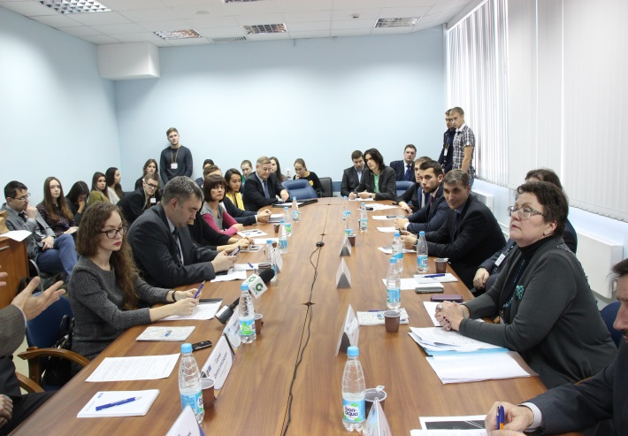
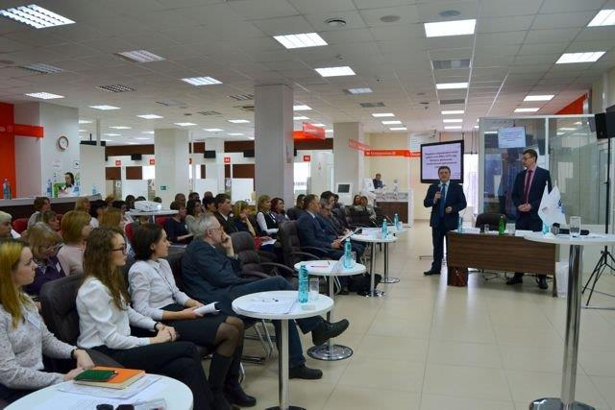
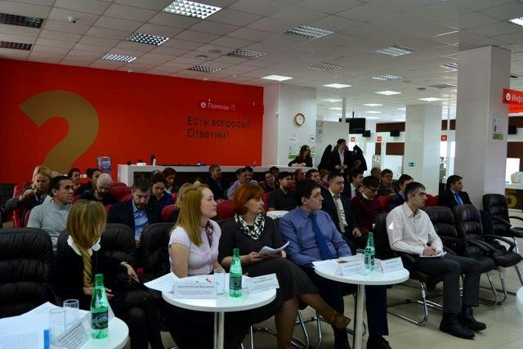
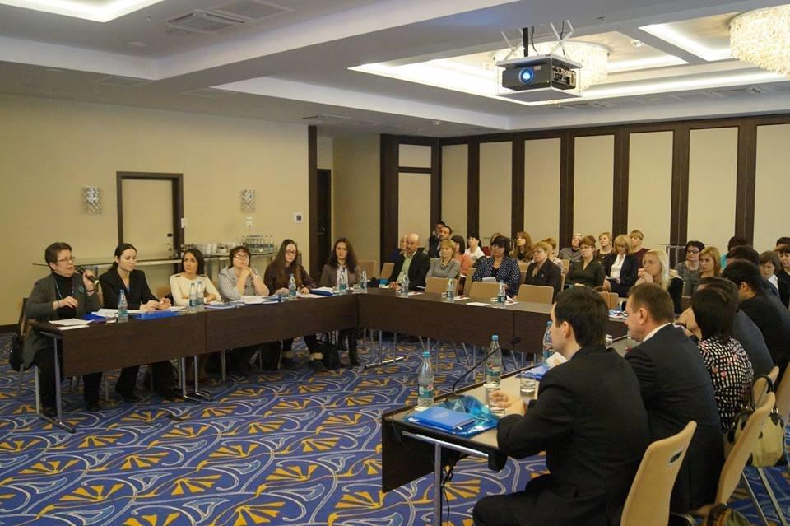
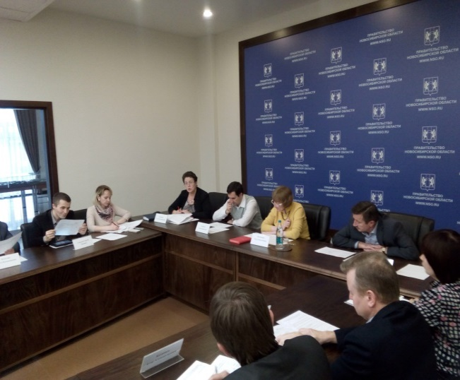
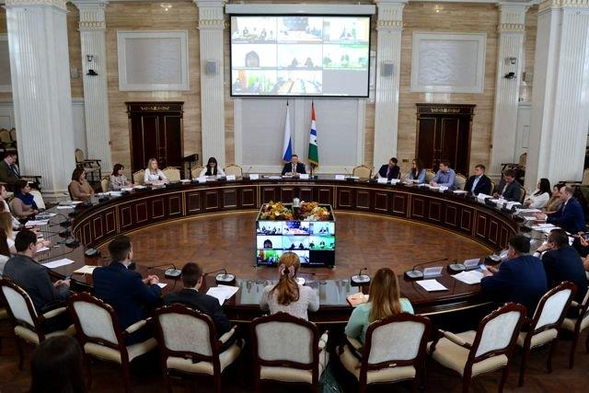
Дни предпринимательства
Встречи с бизнесом
Конференции
Экспертный совет
Круглые столы

Slide 10
Вовлеченность
предпринимателей
ОРВ. Публичные консультации
Первое полугодие
Регуляторная гильотина.
Федеральные раб. группы
Доказать, что требование
обязательно

Slide 11
Доказательное
регулирование
Вовлеченность
предпринимателей
принципы
Баланс интересов
общества и бизнеса
Учет издержек
адресатов регулирования

Slide 12
ОБЩИЕ РЕЗУЛЬТАТЫ
ОРВ
Регуляторная
гильотина
Избавить адресатов регулирования от необоснованных требований

Slide 13
Контакты Минэкономразвития Новосибирской области
Вкладка «Оценка регулирующего воздействия» на сайтах:
Правительства НСО https://www.nso.ru/
Минэкономразвития НСО https://econom.nso.ru/
http://www.dem.nso.ru (вкладка «Оценка регулирующего воздействия»)
@orv_54
E-mail: ovm@nso.ru,
gag@nso.ru, ong@nso.ru
Тел.: (383) 238-67-65, (383) 238 67 75, (383) 238 67 76

